Slide 1
Sommaire
I. Contexte du projet.
II. Présentation du projet.
III. Code.

Slide 2
OhMyFood
JUILLET 2022

Slide 3
I. Contexte du projet.

Slide 4
Mission : Dynamisez une page web avec des animations CSS
Création du site Ohmyfood! Paris
Phase 1 : Développer un site proposant le menu de 4 grands restaurants parisiens
Phase 2 : Permettre la réservation en ligne et la composition de menus.
Ajouter de l’animations au site.

Slide 5
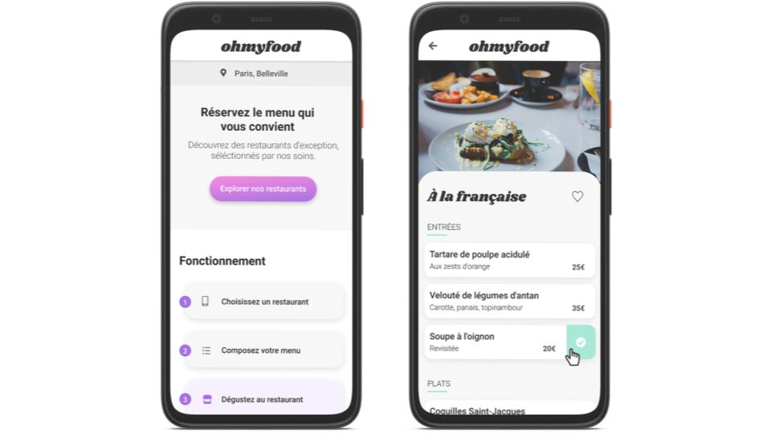
Objectif : Reproduire cette maquette à l’identique en version Mobile / Tablette / Desktop
Consigne :
Le développement devra se faire en CSS, sans JavaScript.
Aucun framework ne devra être utilisé, en revanche l’utilisation de SASS serait un plus. Aucun code CSS ne devra être appliqué via un attribut style dans une balise HTML.
Tout le code doit être versionné sur GitHub et le site devra être accessible sur Github Pages une fois terminé.

Slide 6
II. Présentation du projet.

Slide 7
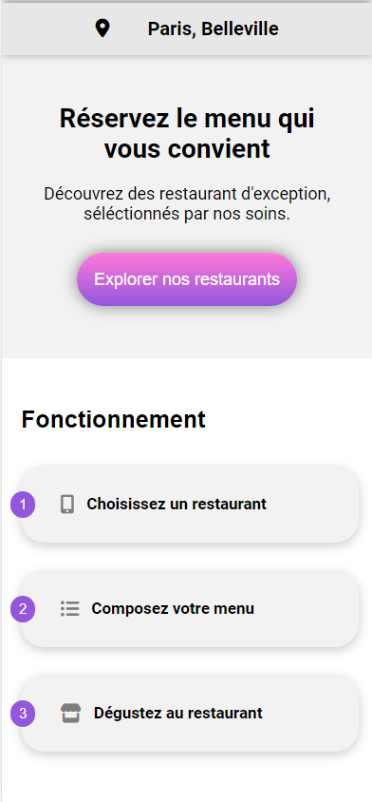

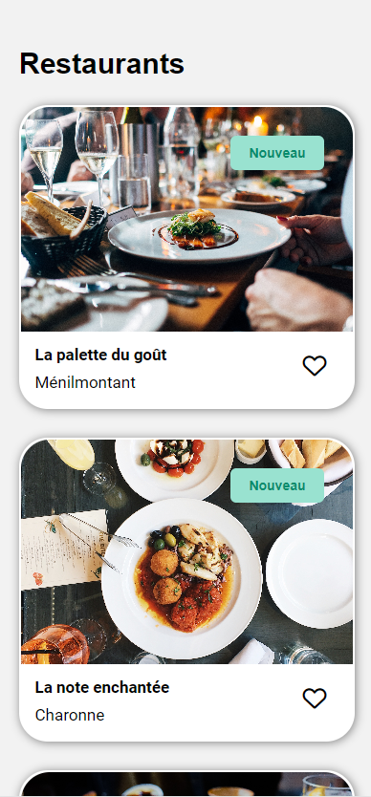
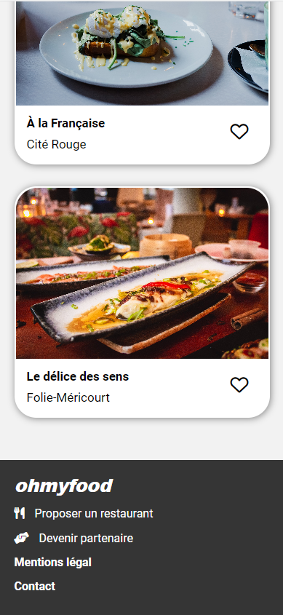
mobile

Slide 8
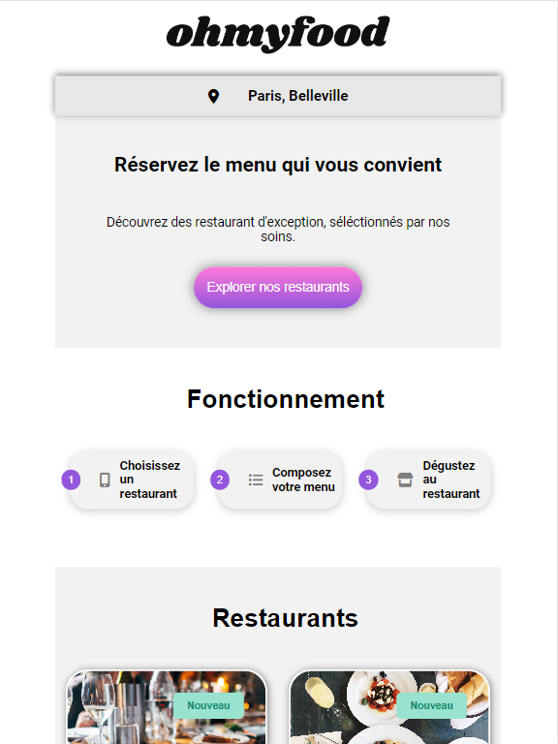

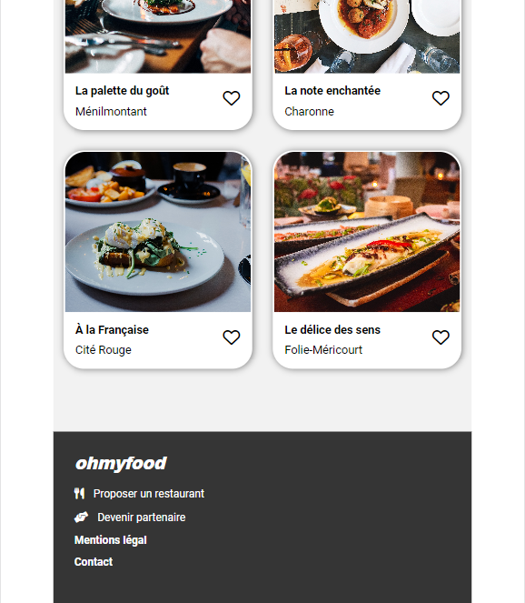
tablette

Slide 9

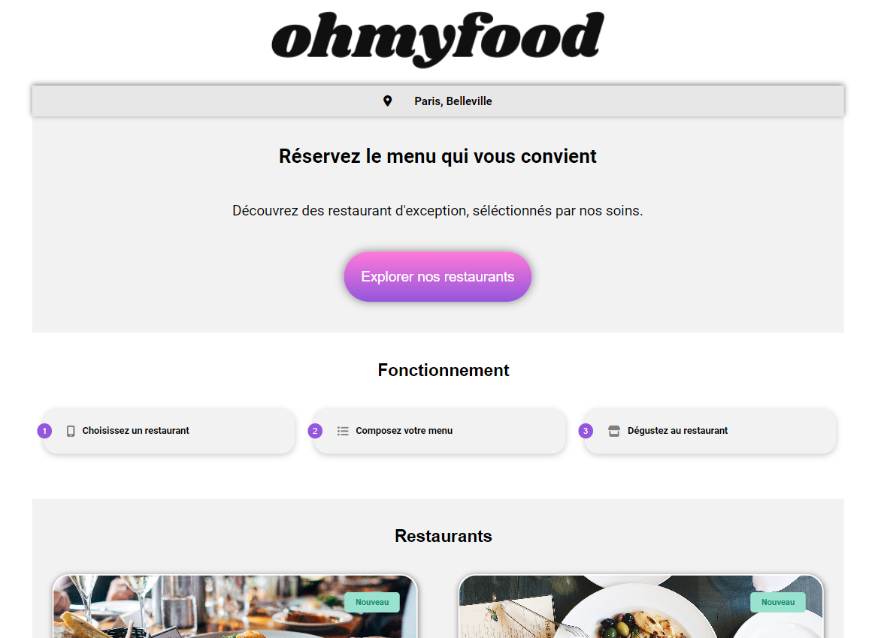
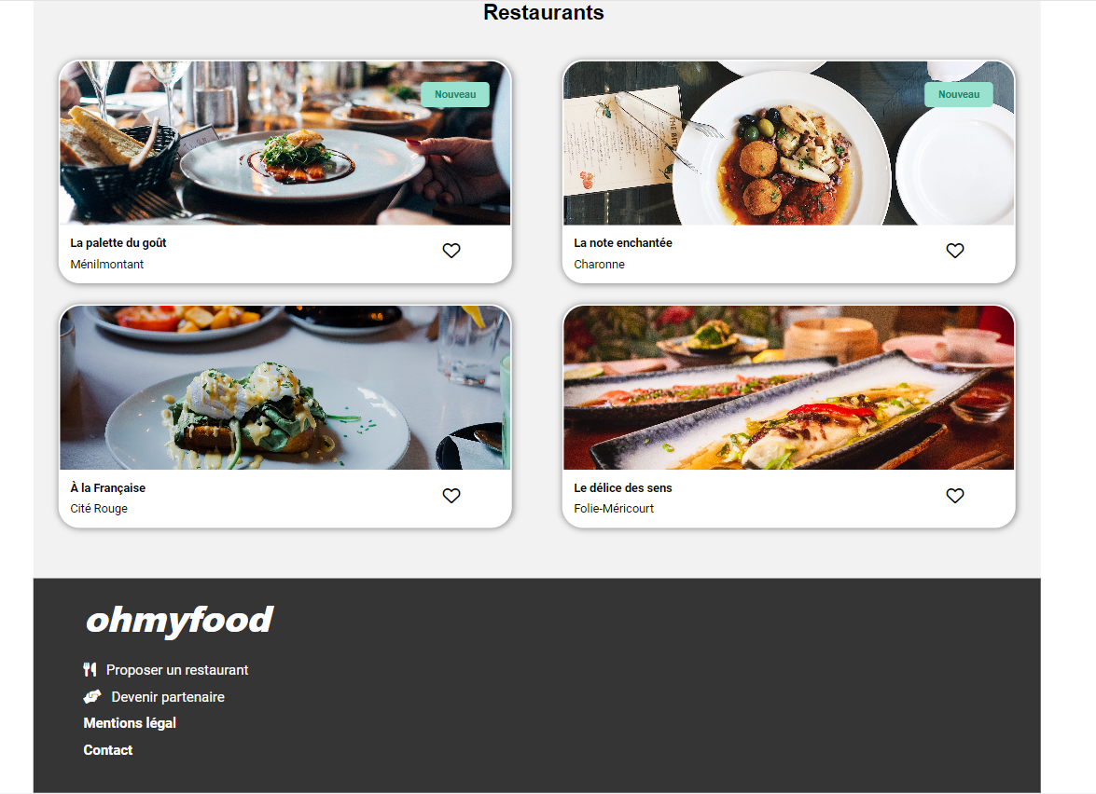
dESKTOP

Slide 10
III. Code.

Slide 11
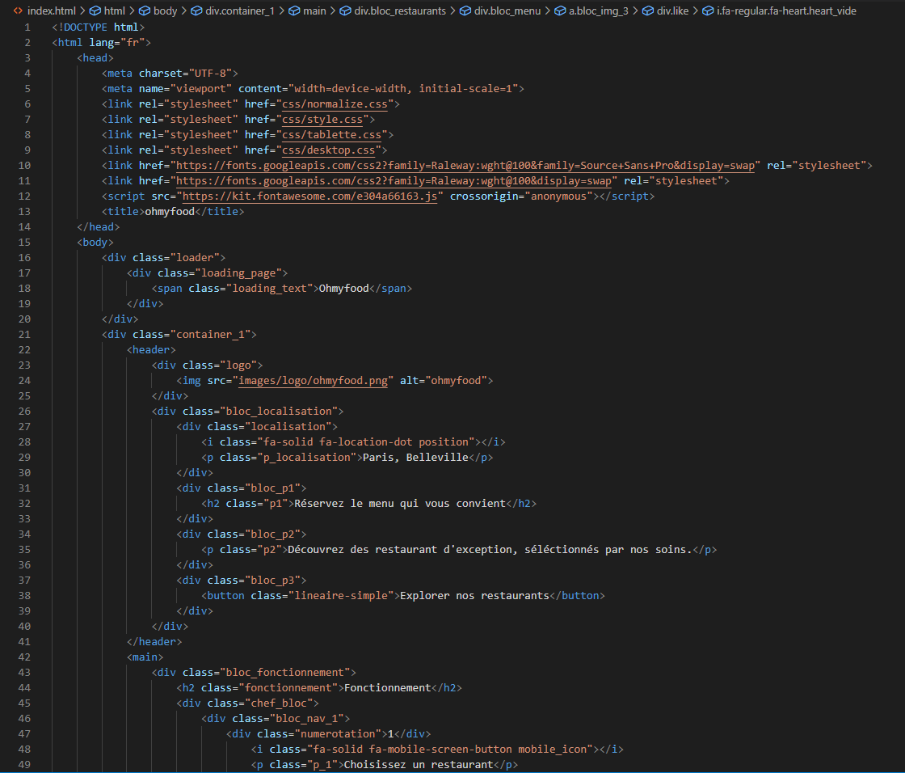

Partie n°1: HTML.

Slide 12
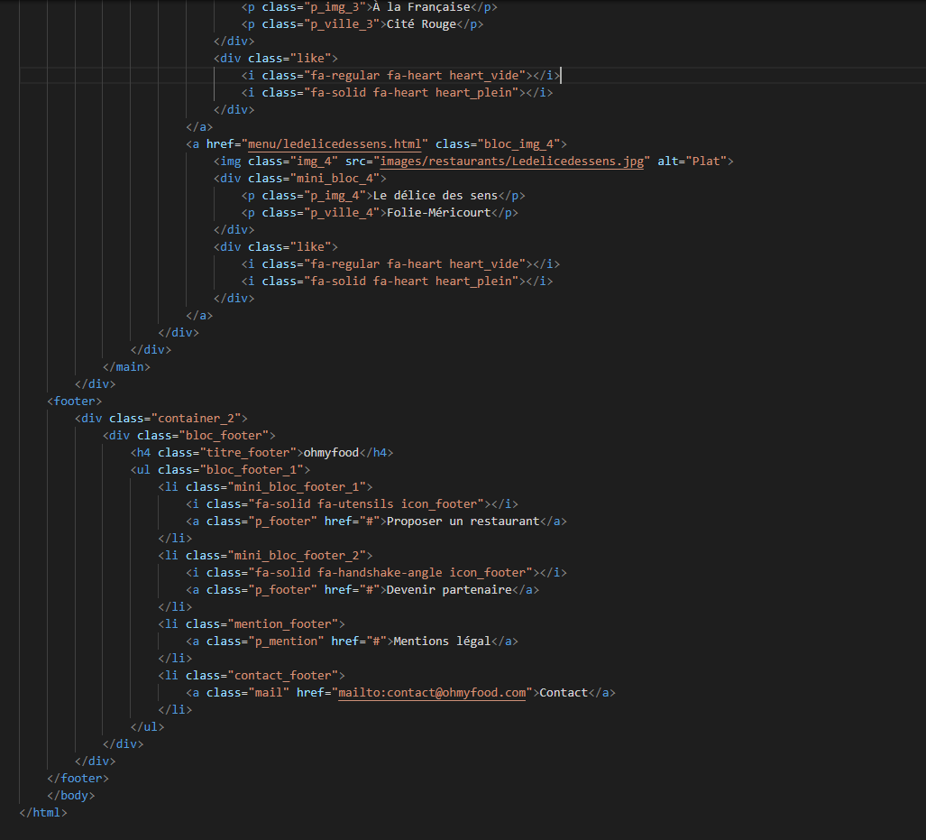
Partie n°2: HTML.

Slide 13
Merci pour votre lecture et de votre temps.

